Slide 1


AJA EUROPE
Роль стандартизации и сертификации в отношении интеллектуальной собственности

Slide 2



Международная организация по стандартизации
Дата основания 1946 год
ИСО является независимой неправительственной международной организацией, в деятельность которой вовлечены национальные органы по стандартизации
Центральный секретариат ИСО находится в Женеве (Швейцария)
Членами ИСО являются представители из 164 стран (включая Россию)
Опубликовано более 22764 стандартов
+7 495 988 16 20 I cert@mirexpo.ru
Notes:
Когда мы говорим о стандартизации нельзя не упомянуть международную организацию по стандартизации ISO (ИСО).
Данная организация была основана в 1946 году. ИСО определяет свои задачи следующим образом: содействие развитию стандартизации и смежных видов деятельности в мире с целью обеспечения международного обмена товарами и услугами, а также развития сотрудничества в интеллектуальной, научно-технической и экономической областях.
На данный момент ИСО было опубликовано более 22764 стандартов, охватывающих почти все аспекты технологии и производства. А членами ИСО являются представители из 164 стран.

Slide 3
Решения, предлагаемые международной стандартизацией
Жизненный цикл нематериального актива
Управление нематериальным
активом:
Оценка,
Контроль,
Актуализация,
Продажа,
Вывод из оборота
Поиск идеи
НИОКР
Испытания
Регистрация прав собственности
Ввод в коммерческую эксплуатацию
Менеджмент инноваций:
ISO серии 56000
CEN серии 16555
Управление активами:
ISO серии 55000
+7 495 988 16 20 I cert@mirexpo.ru

Slide 4
Решения, предлагаемые международной стандартизацией
ISO серии 56000 (серия стандартов находится в завершающей стадии разработки (стадия DIS, Draft of International Standard)
Серия стандартов ISO 56000 представляет предприятиям руководящие принципы и рекомендации по управлению процессами, которые позволяют максимально эффективно реализовывать инновационные проекты
Важно отметить, что проекты стандартов серии ISO 56000 построены на базе стандартов Европейской Комиссии CES/TS 16555 (на основе CEN/TS 16555-1 построена, например, система управления инновациями ПАО «НК «Роснефть»)
Серия стандартов ISO 55000 представляет лучшие практики по управлению активами и содержит требования к системам менеджмента по их управлению
Управление активами координирует деятельность, связанную с активами, в таких областях как финансы, управление производством, техническое обслуживание и ремонты, управление рисками и других для получения лучших результатов от работы своих активов
+7 495 988 16 20 I cert@mirexpo.ru
Notes:
Основная суть стандартов серии ISO 56000 или аналогичных ей национальных стандартов направлены на преобразование интеллектуальной собственности в инновации. Как представлено на схематичном представлении процесса. Инновационный менеджмент начинается с поиска идеи и заканчивается не только выводом на рынок готового продукта, благодаря результатам интеллектуальной деятельности в организации, но и в их оценке и модернизации, что позволяет постоянно совершенствовать процесс управления инновациями и интеллектуальной собственностью на предприятии.
Внедрение системы инновационного менеджмента помогает организациям идентифицировать и снижать риски, связанные с инновациями, повышать коллективную креативность и интеллектуального потенциала в организации, а также мотивировать сотрудников в деятельность организации, включая командную работу, что особенно важно в различной проектной деятельности.

Slide 5
Решения, предлагаемые международной стандартизацией
Стандарты серии ISO 56000
Идеи
Менеджмент идей и предложений
Защита и использование результатов
Разработка проектов
Вывод
на рынок
Результаты инновации
Оценка и модернизация
Схематично представленный процесс жизненного цикла инноваций
+7 495 988 16 20 I cert@mirexpo.ru

Slide 6
Решения, предлагаемые международной стандартизацией
Улучшение производительности активов
Повышение
доверия инвесторов и репутации
Увеличение акционерной стоимости активов
Серия стандартов ISO 55000 – направлены на достижение надлежащего управления активами в организации
Под активами организация может понимать как управление интеллектуальной собственностью, так и инновациями в организации
УПРАВЛЕНИЕ
АКТИВАМИ
Верные обоснованные решения
Эффективное управление рисками
Экономический рост и улучшения
+7 495 988 16 20 I cert@mirexpo.ru
Notes:
Основная же суть серии стандартов ISO 55000 – это стандарты, направленные на достижение надлежащего управления активами в организации. Под активами организация может понимать, как управление интеллектуальной собственностью, так и инновациями в организации. Основная задача этой серии стандартов – это эффективное использование методов и инструментов в организации для создания результативной системы управления активами.

Slide 7
Оценка и сертификация
Международная сертификация по стандартам ISO это возможность:
Получить оценку соответствия системы управления нематериальными активами передовым международным практикам в этой области
Интегрировать процессы управления нематериальными активами в общую систему управления организации (особенно актуально компаниям, работающим по ISO 9001)
Получить официальное свидетельство или сертификат, демонстрирующий соответствие международным стандартам
Получить дополнительные преимущества при взаимодействии с инвесторами, клиентами, партнерами
Соответствующая международному стандарту и сертифицированная система управления инновациями и активами – это НЕМАТЕРИАЛЬНЫЙ АКТИВ!
+7 495 988 16 20 I cert@mirexpo.ru

Slide 8
AJA EUROPE
AJA EUROPE – международный орган по сертификации со штаб-квартирой в г. Бристоль (Великобритания) и представительствами в 28 странах мира, в том числе – России
В области оценки соответствия систем управления нематериальными активами в России и СНГ AJA EUROPE дает возможность:
Обучить специалистов по системам управления нематериальными активами по международным стандартам в рамках AJA ACADEMY,
Провести оценку систем управления нематериальными активами и подготовить рекомендации по приведению в соответствие с международными стандартами,
Провести сертификацию и оценку с выдачей международных сертификатов соответствия
+7 495 988 16 20 I cert@mirexpo.ru

Slide 9

Кратко об AJA Europe
Международная сертификационная компания с 1995 г.
Центральный офис в г. Бристоль (Великобритания)
Представительства в Европе, Америке, Азии и Африке
Мировое признание результатов сертификации
Представительство в РФ и СНГ в городе Санкт-Петербурге
Признанное качество оказываемых услуг
+7 495 988 16 20 I cert@mirexpo.ru

Slide 10

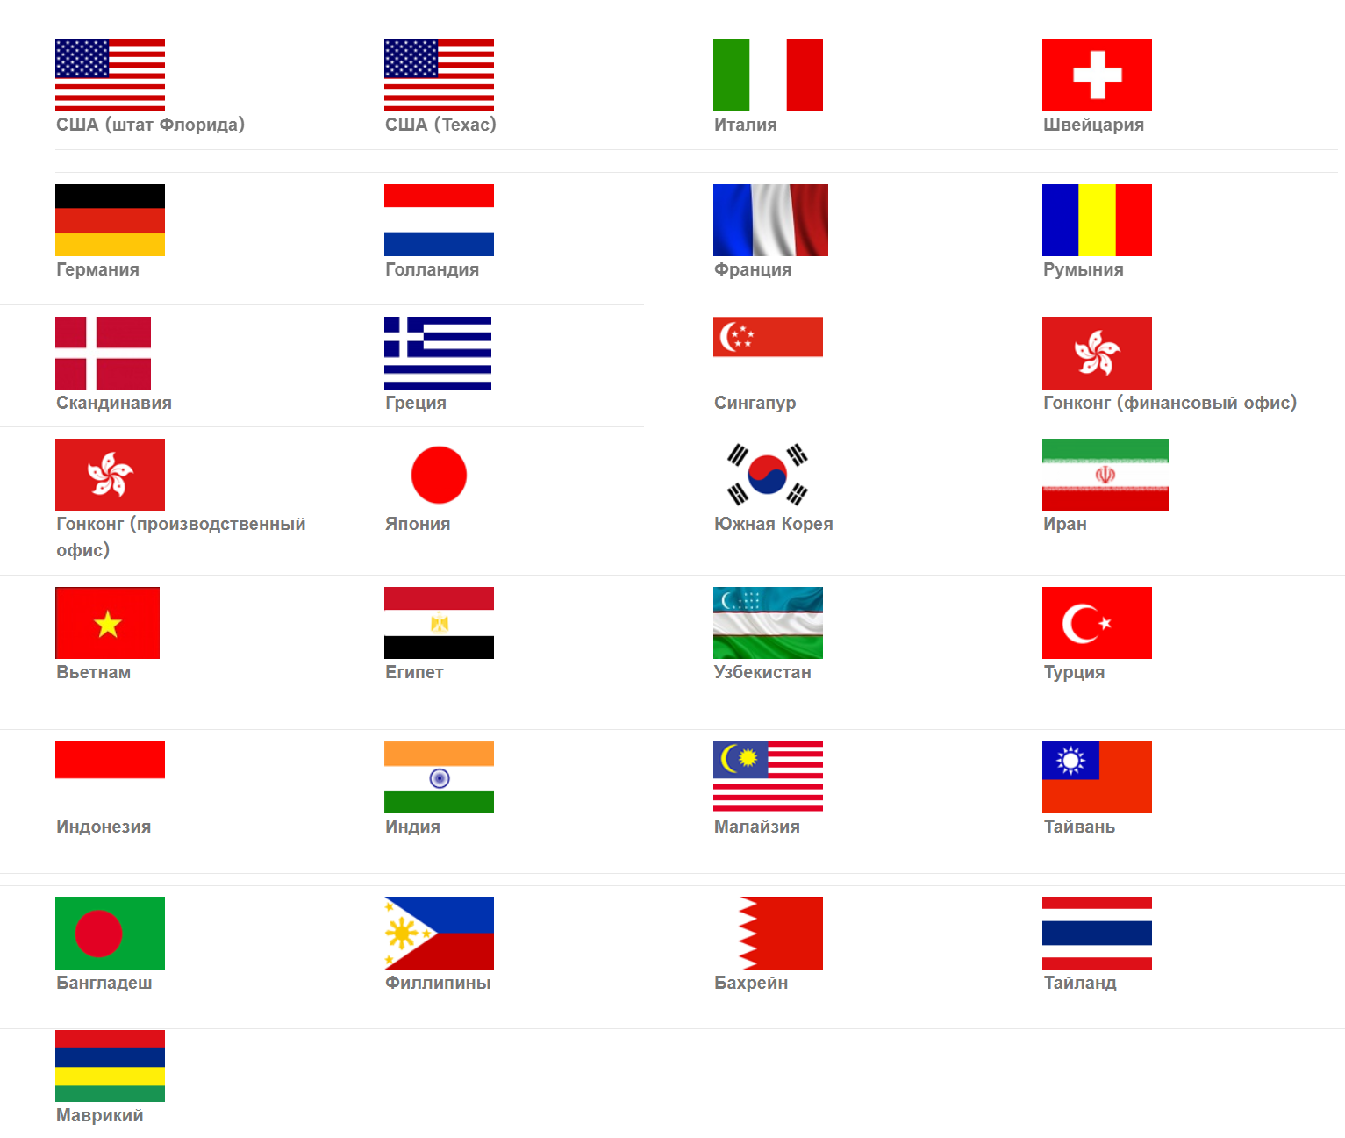


Международная группа компаний AJA
Центральный офис
г. Бристоль (Великобритания)
ООО «Эй Джей Эй Регистрарс Си Ай Эс» представительство в России и СНГ
Офис в Санкт-Петербурге
Офис в Москве
Офис в Минске
Офис в Ереване
+7 495 988 16 20 I cert@mirexpo.ru

Slide 11












Глобальные клиенты AJA Europe
И многие другие…
+7 495 988 16 20 I cert@mirexpo.ru

Slide 12
AJA EUROPE
Наличие офисов и опыт экспертов позволяют нам решать вопросы по обеспечению соответствия продукции и выходу на зарубежные рынки любой сложности
ПРИМЕРЫ РЕШАЕМЫХ ЗАДАЧ:
Регистрация в FDA поставщика сухого кобыльего молока из Казахстана для поставки в США
Обеспечение прохождения инспекции и регистрации крупного производителя кофе из Санкт-Петербурга для поставок в Иран.
Обеспечение международной сертификации по стандартам Американского института нефти API крупного российского производителя труб для магистральных трубопроводов
Международная сертификация производителя российского производителя медицинских изделий с использованием радиоактивных элементов для поставки на рынок ЕС.
Организация сертификации российского производителя клееного бруса по стандарту JAS для поставок на строительный рынок Японии
+7 495 988 16 20 I cert@mirexpo.ru

Slide 13
СЕРТИФИКАЦИЯ В РАЗВИТИИ БИЗНЕСА
Наличие необходимых регистраций и сертификаций – обязательное условие для развития внешнеторговой деятельности. Без этого вывод продукции на зарубежные рынки невозможен
Комплекс услуг AJA EUROPE для различных отраслей промышленности обеспечит выполнение как требований поставщиков в сфере добровольной сертификации, так и выполнение законодательных требований
ДЛЯ ПРЕДПРИЯТИЙ РАЗЛИЧНЫХ ОТРАСЛЕЙ МЫ ПРЕДЛАГАЕМ ИНДИВИДУАЛЬНЫЙ ПОДХОД, УЧИТЫВАЮЩИЙ СПЕЦИФИКУ РАБОТЫ
В ЭТОЙ РАБОТЕ ОСОБЕННО ВАЖНО СОТРУДНИЧЕСТВО С ОТРАСЛЕВЫМИ АССОЦИАЦИЯМИ!
+7 495 988 16 20 I cert@mirexpo.ru

Slide 14

СЕРТИФИКАЦИЯ В РАЗВИТИИ БИЗНЕСА
Мы помогаем с сертификацией и регистрацией продукции в:
Соединенных Штатах Америки,
Европейском Союзе,
Китайской Народной Республике,
Вьетнаме,
Индии,
Индонезии,
Бразилии,
Иране.
Других странах
Развитая международная сеть представительств AJA EUROPE и опыт экспертов помогут с выполнением требований к продукции по всему миру
+7 495 988 16 20 I cert@mirexpo.ru

Slide 15





СЕРТИФИКАЦИЯ В РАЗВИТИИ БИЗНЕСА
ПРИМЕР ОТРАСЛИ: ПАРФЮМЕРНО-КОСМЕТИЧЕСКАЯ
Комплекс услуг по международной сертификации и регистрации:
Регистрация поставщиков и косметики в FDA, анализ состава и разработка этикетки для поставки в США,
Регистрация косметического продукта в CPNP (Cosmetic Products Notification Portal), проведение испытаний, разработка этикетки и другие услуги для вывода на рынок ЕС,
Регистрация и сертификация косметической продукции в CFDA для поставки в КНР,
Регистрация косметической продукции в ANVISA для поставок в Бразилию,
Регистрация бренда и косметической продукции по программе “Beauty Without Bunnies”,
Помощь в выполнении требований маркет-плейсов Amazon, Ebay и др. для начала торговли в различные страны по «закрытым» категориям,
Сертификация систем менеджмента по ISO 9001, ISO 22716 (GMP Cosmetics), ISO 45001, ISO 14001 и др.
+7 495 988 16 20 I cert@mirexpo.ru

Slide 16




СЕРТИФИКАЦИЯ В РАЗВИТИИ БИЗНЕСА
ПРИМЕР ОТРАСЛИ: НЕФТЕГАЗОВАЯ
Комплекс услуг по международной сертификации и регистрации:
Подготовка к сертификации продукции по стандартам Американского института нефти API Monogram,
Подготовка к сертификации систем менеджмента производственных компаний (API Spec. Q1) и нефтесервисных организаций (API Spec. Q2),
Помощь в сертификации сосудов под давлением по программе Американского общества инженеров-механиков ASME U,
Организация обязательной сертификации оборудования ССС (China Compulsory Certificate) для Китая,
Организация обязательной сертификации оборудования ISI в BIS для поставок в Индию,
Сертификация по ISO/TS 29001, ISO 9001, ISO 45001, ISO 14001 и др.
+7 495 988 16 20 I cert@mirexpo.ru

Slide 17
СЕРТИФИКАЦИЯ В РАЗВИТИИ БИЗНЕСА
ПРИМЕР ОТРАСЛИ: ПРОИЗВОДИТЕЛИ СТЕКЛА И СТЕКОЛЬНОЙ ПРОДУКЦИИ
Чем мы можем помочь:
США.
Регистрация в FDA производителей тары для пищевой продукции (обязательно для поставки на рынок),
Регистрация в FDA информации о таре для пищевой продукции (food contact substances) (обязательно для поставки на рынок),
Проведение лабораторных испытаний по требованиям различных разделов кодекса Комиссии по безопасности потребительских товаров и стандартов ASTM (требуется для широкого спектра товаров),
Помощь в регистрации и обслуживании юридических лиц на территории США,
И т.д.
+7 495 988 16 20 I cert@mirexpo.ru

Slide 18
СЕРТИФИКАЦИЯ В РАЗВИТИИ БИЗНЕСА
ПРИМЕР ОТРАСЛИ: ПРОИЗВОДИТЕЛИ СТЕКЛА И СТЕКОЛЬНОЙ ПРОДУКЦИИ
Чем мы можем помочь:
Европейский Союз.
Проведение лабораторных испытаний стекла и стекольной продукции на соответствие директивам, регламентам и стандартам ЕС,
Сертификация по ISO 13485:2016 – обязательное условие для большинства медицинских изделий,
СЕ маркировка (например, стекольной продукции для медицины, строительной отрасли, игрушек и др.),
Помощь в маркировке стекольной продукции в соответствии с директивами ЕС,
Помощь в получении Сертификата происхождения
+7 495 988 16 20 I cert@mirexpo.ru

Slide 19
СЕРТИФИКАЦИЯ В РАЗВИТИИ БИЗНЕСА
ПРИМЕР ОТРАСЛИ: ПРОИЗВОДИТЕЛИ СТЕКЛА И СТЕКОЛЬНОЙ ПРОДУКЦИИ
Чем мы можем помочь:
Консультации по выводу продукции на зарубежные рынки:
Анализ информации о требованиях конкретного рынка и отрасли к продукции,
Обеспечение и сопровождение всех подготовительных процедур,
Юридическая помощь в стране при регистрации – сертификации,
Обеспечение получения необходимых сертификатов и регистраций
+7 495 988 16 20 I cert@mirexpo.ru

Slide 20
СЕРТИФИКАЦИЯ В РАЗВИТИИ БИЗНЕСА
ПРИМЕР ОТРАСЛИ: ПРОИЗВОДИТЕЛИ СТЕКЛА И СТЕКОЛЬНОЙ ПРОДУКЦИИ
Международная сертификация – является требованием к поставщикам заказчиками из различных отраслей по всему миру, например:
ISO 9001:2015 – подтверждение наличия эффективной системы обеспечения качества продукции
ISO 22000:2018 – подтверждение системы менеджмента безопасности продукции для производителей стекольной продукции для пищевой отрасли
SMETA Sedex/AA1000/SA8000 – подтверждение социальной ответственности. Особенно распространенное требование среди международных брендов и компаний
ISO 14001:2015 – подтверждение заботы об окружающей среде и усилиях по минимизации негативного воздействия
+7 495 988 16 20 I cert@mirexpo.ru

Slide 21
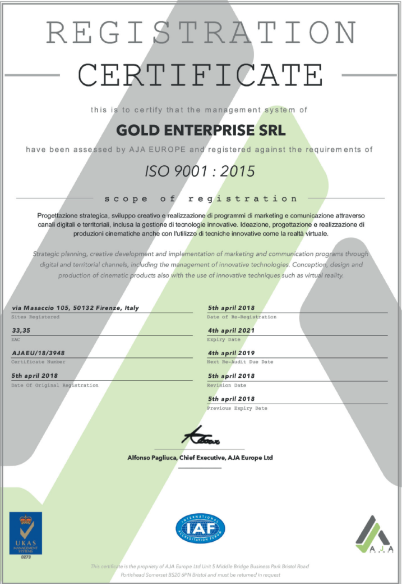
СЕРТИФИКАЦИЯ В РАЗВИТИИ БИЗНЕСА
ОБЩАЯ ПРОЦЕДУРА СЕРТИФИКАЦИИ ПО МЕЖДУНАРОДНЫМ СТАНДАРТАМ:
ВНЕДРЕНИЕ ТРЕБОВАНИЙ СТАНДАРТА НА ПРЕДПРИЯТИИ
ПОДАЧА ЗАЯВКИ
ПРОХОЖДЕНИЕ АУДИТА НА ПРОИЗВОДСТВЕ
ПОЛУЧЕНИЕ МЕЖДУНАРОДНОГО СЕРТИФИКАТА И ПРАВА
ИСПОЛЬЗОВАНИЕ ЗНАКОВ СООТВЕТСТВИЯ
СРОК C УЧЕТОМ ПОДГОТОВКИ: 3-12 МЕСЯЦЕВ
+7 495 988 16 20 I cert@mirexpo.ru

Slide 22
Международный трансфер сертификатов
Организации, имеющие Сертификаты с аккредитацией членов IAF могут переоформить Сертификаты AJA Europe c аккредитацией UKAS или другими аккредитациями на более выгодных условиях с сохранением текущего расписания сертификации
НЕ НУЖНО ЖДАТЬ 3 ГОДА ЧТОБЫ СМЕНИТЬ ОРГАН ПО СЕРТИФИКАЦИИ.
СДЕЛАЙТЕ ЧЕТЫРЕ ПРОСТЫХ ШАГА:
ШАГ 1
ШАГ 2
ШАГ 3
ШАГ 4
Запросить в AJA Registrars условия сертификации
Направить в AJA копию сертификата и отчета о сертификации действующего органа
Без проведения проверки оформить сертификат AJA со сроком действия и областью прошлого сертификата
Пройти в плановые сроки очередной надзорный или ре сертификационный аудит
+7 495 988 16 20 I cert@mirexpo.ru

